Slide 1
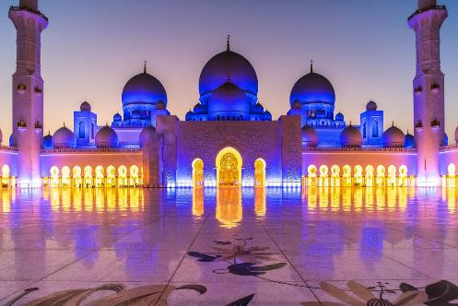
Муниципальное автономное образовательное учреждение дополнительного образования «Алтайский районный детско-юношеский центр» Учебный проект
«Манящий восток»
Саркисова Екатерина Юрьевна,
Педагог дополнительного образования
2018-2019 учебный год

Slide 2
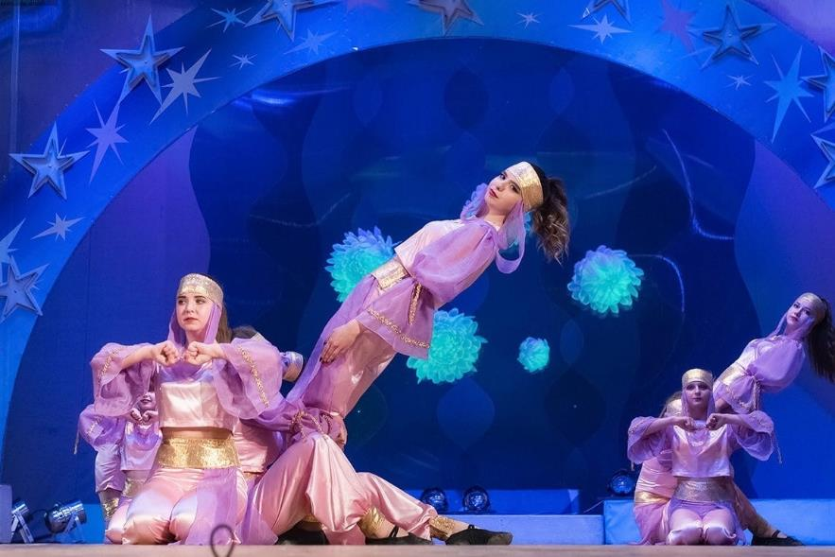

Slide 3
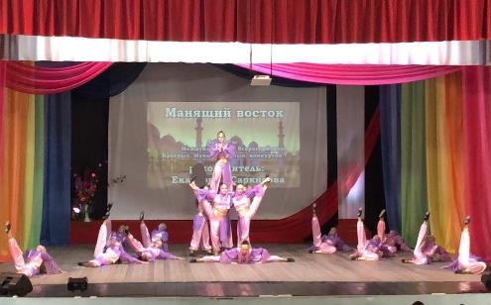
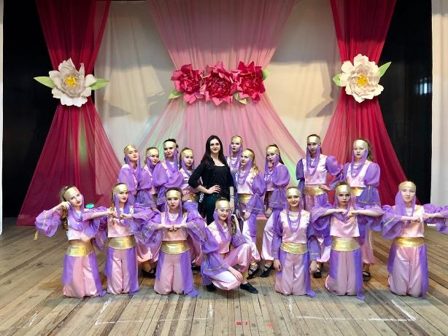
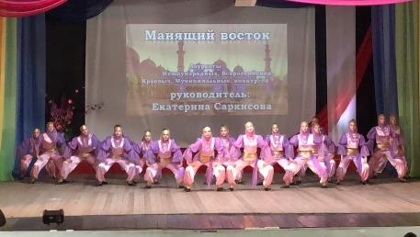

Slide 4
Цель проекта:
Создание ситуации успешности, демонстрация успехов обучающихся коллектива современного и эстрадного танца, театра песни и танца «Сюрприз»

Slide 5
Вопросы учебной темы:
Может ли стилизованный восточный танец влиять на эмоциональное развитие детей?
Какие условия необходимы для занятий танцами?
Знакомы ли дети со стилистикой восточной культуры?
Знают ли дети что такое «восточный танец»?
Учебные предметы: Эстрадный танец.
Участники: Обучающиеся 1 старшей группы (13-17 лет)

Slide 6
Дидактические цели проекта:
-формирование эстетической культуры;
-практическая реализация имеющихся у обучающихся знания о эстрадном танце;
-приобщение к творчеству через восточный танец;
-формирование танцевальных навыков;
-раскрытие творческого потенциала обучающихся;
-реализация творческих интересов обучающихся;

Slide 7
Методические задачи:
-познакомить детей с особенностями исполнения стилизованного эстрадного танца;
-приобщение детей к танцевальному искусству народа востока;
-развить танцевальные и музыкальные способности;
-научить основам танцевального искусства;
-сформировать культуру поведения;
-сформировать активную позицию обучающихся в массовых мероприятиях ДЮЦа и района

Slide 8
Темы самостоятельных исследований:
История восточного танца (сообщения, рефераты по теме)
История восточного костюма (сообщения, рефераты по теме)
Просмотр видеоматериала, обсуждение

Slide 9
Результаты представления исследований
Проекты ученических групп:
реферат на тему «Восточный танец»,
презентация «Восточный костюм»,
видеосъемка танцевального номера,
презентация «Танец – зеркало души»,
совмещение музыкальных композиций (эстрадная, современная, восточная)
Итоговая реализация проекта:
показательный танцевальный номер отчётном концерте
театра песни и танца «Сюрприз».

Slide 10
Этапы и сроки проведения проекта:
1. Вводная лекция на тему «История восточного танца, истоки, традиции»,
«Восточный костюм», индивидуальное – сообщения на тему «Восточный Танец», «Восточная, стилизованная музыка» (совмещение музыки: восточная, современная, эстрадная)
- сентябрь - октябрь 2018 –2019 учебного года.
2. Тестирование учащихся, отгадывание музыкального стиля Востока, образов и стиля Востока
- ноябрь 2018 –2019 учебного года.
3. Работа над созданием презентаций «Восточный костюм» и «Танец –зеркало души»
- январь - март 2018 –2019 учебного года.
4. Постановка танца «Манящий восток», представление результатов коллективной работы,
Презентация «Манящий восток»
- сентябрь - май 2018 –2019 учебного года.

Slide 11
Материалы УМП:
Сообщение на тему: «Восточный танец»
Стиль, образ, музыка: «Востока»
Кроссворд: «Восточный танец»
Презентация: «Танец – зеркало души»
Презентация: «Восточный костюм»

Slide 12
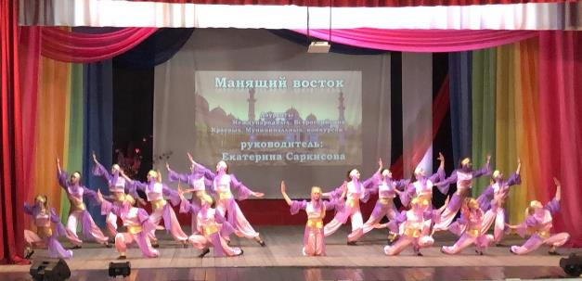
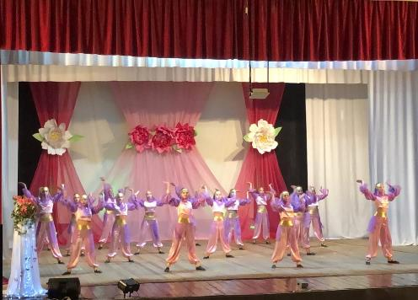
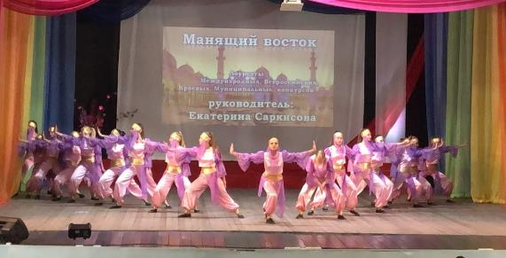

Slide 13
СПАСИБО ЗА ВНИМАНИЕ!

